Slide 1
Абай атындағы Қазақ ұлттық педагогикалық университеті
«Географиядағы ғаламдану үрдістері» пәні
Дәріс 9. Адамзаттың ғаламдық проблемалары
Кафедра: География және экология
Лектор: аға оқытушы, PhD Алиаскаров Думан Токтарович

Slide 2
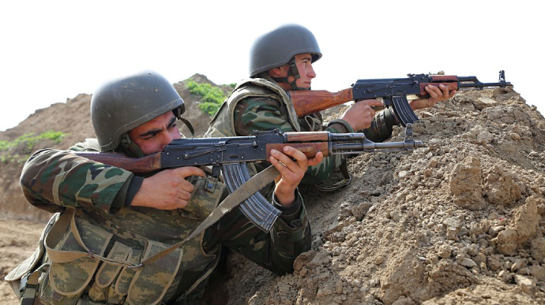
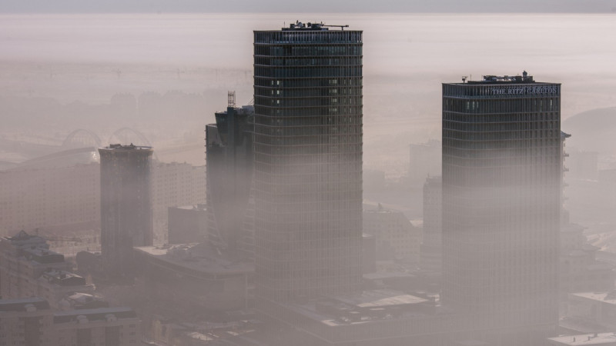
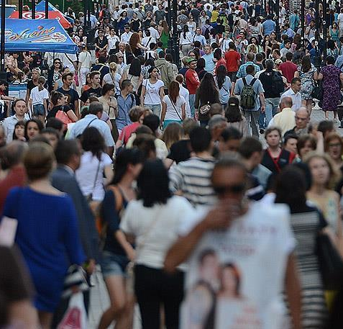
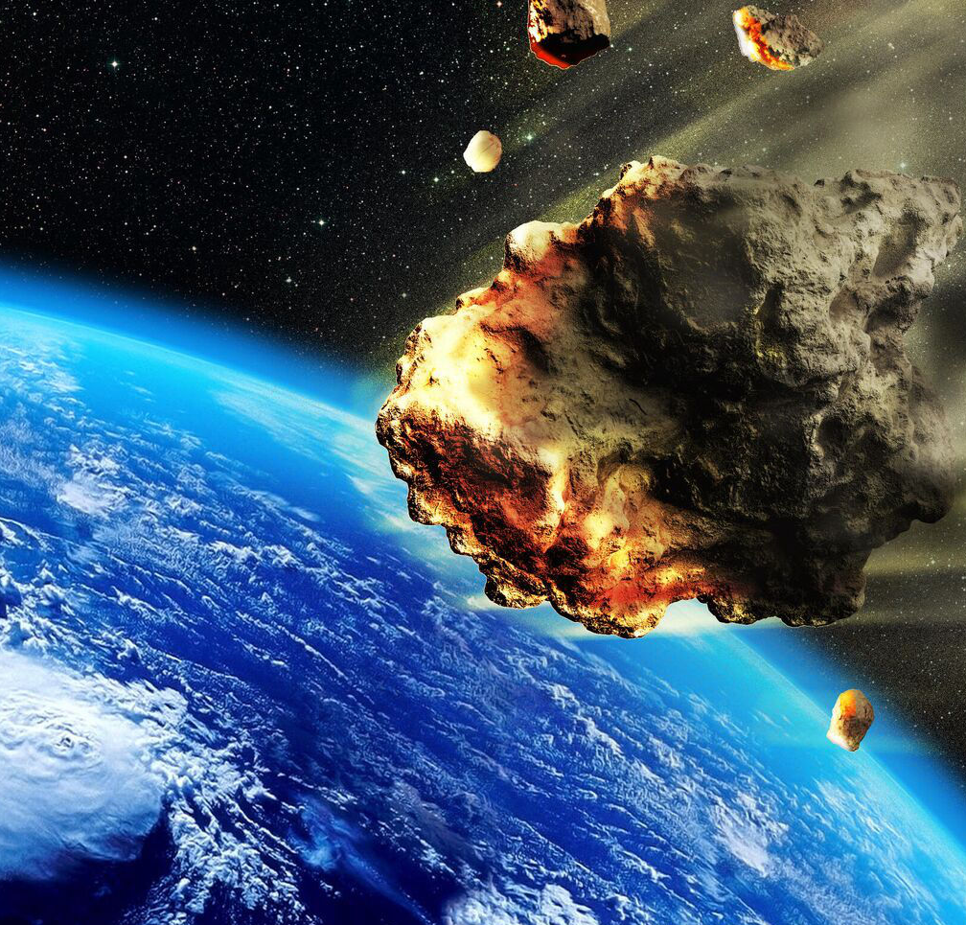
Адамзаттың ғаламдық проблемалары: классификация
Әскери әрекеттер
Экология
Денсаулық, медицина
Әлеуметтік-демография
Қылмыс географиясы
Ғарыштық қауіптер

Slide 3
Әлемнің шиеленіскен аймақтарындағы әскери әрекеттер
Әлемді
сақтап қалу мәселесі
Радиоактивті ластану
Ядролық
соғыс
қаупі

Slide 4
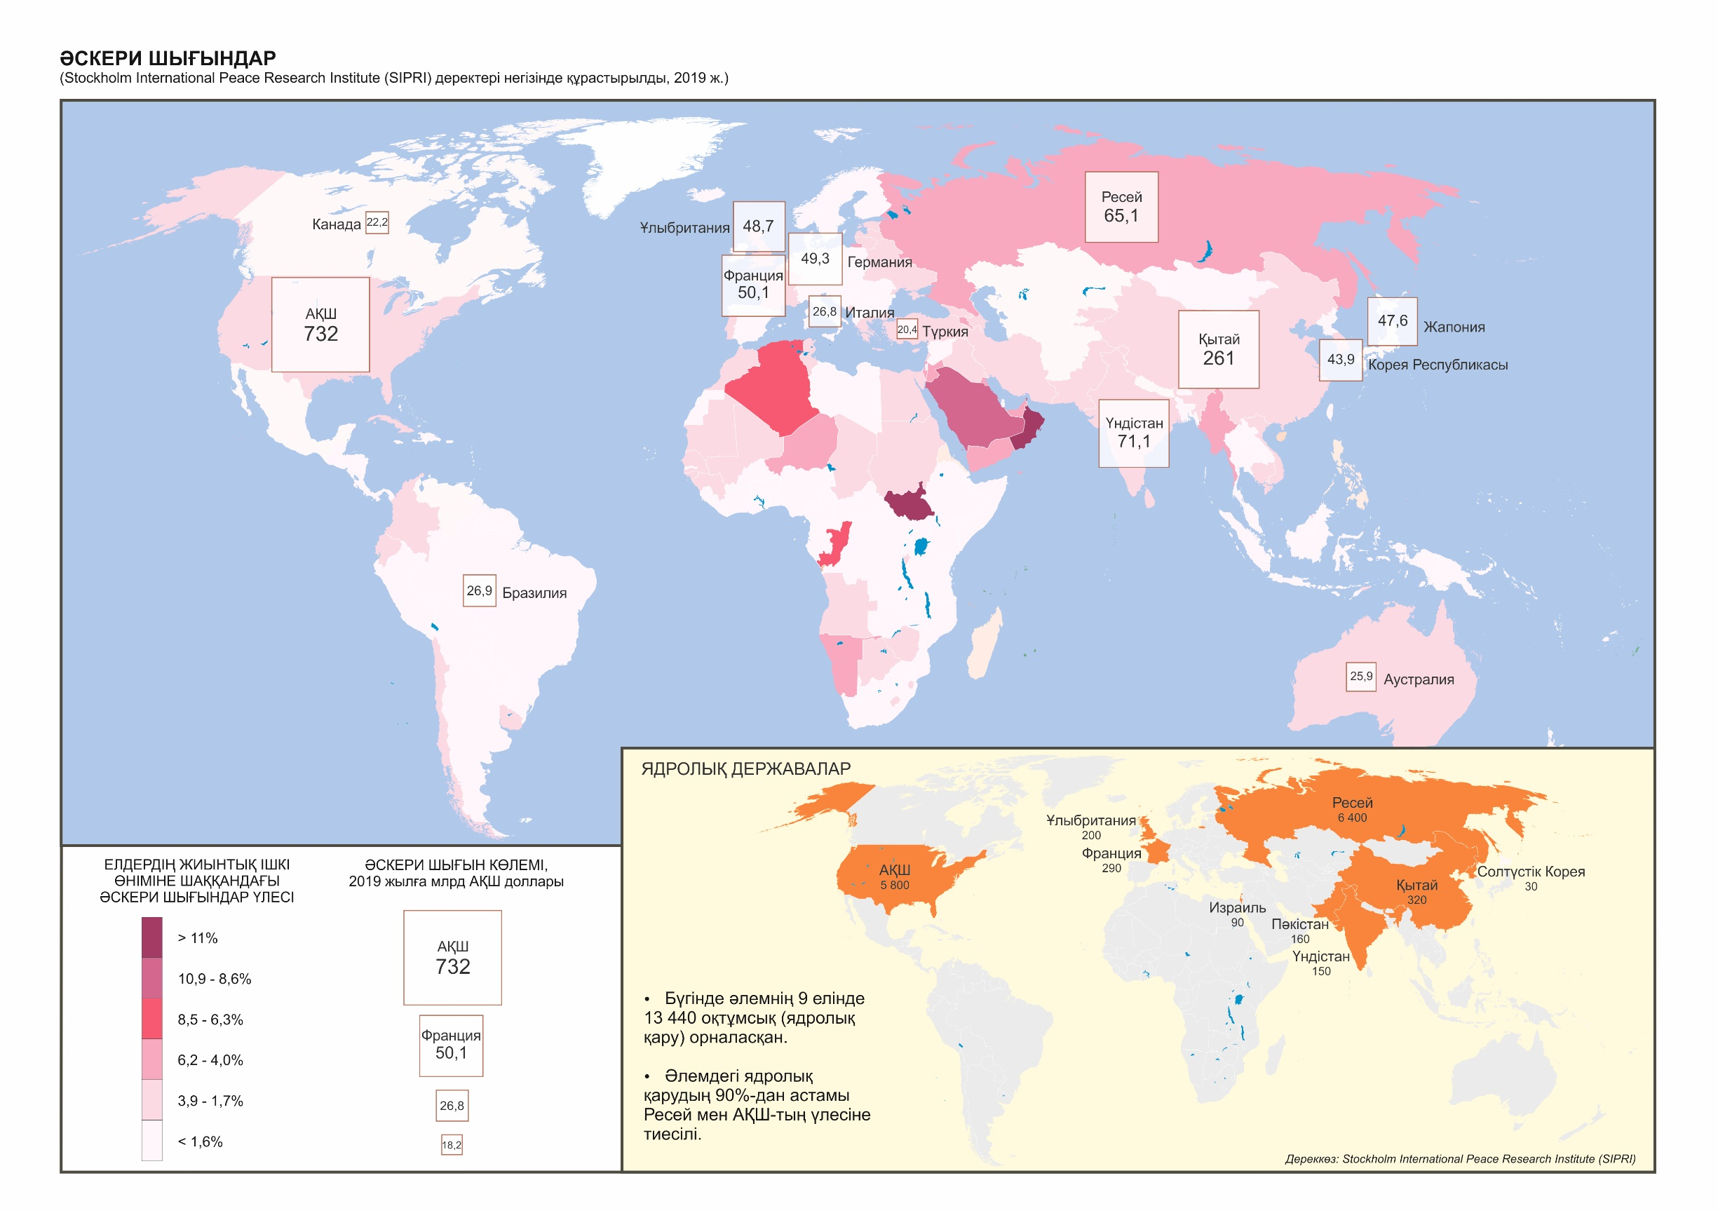

Slide 5
Ғаламдық экологиялық проблемалар
Биотүрлердің азаюы
Әлемдік жылыну, шөлдену
Экономика
Экологиялық апат (катастрофа)
Экология
Парниктік газдар
Ластану
Мұхит ресурстарын пайдалану
Озон қабатының
жұқаруы
Табиғи ресурстарды игеру

Slide 6
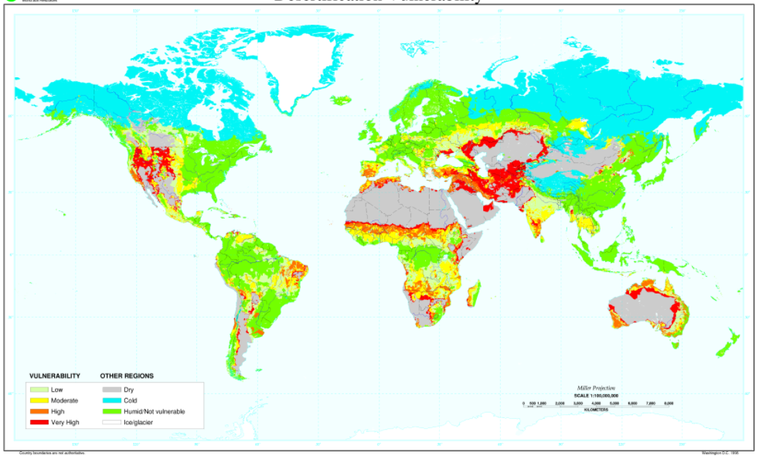
Жердің шөлейттену картасы: ашық сары - шөлейттену қаупі төмен, сары - орташа қауіп, қызыл - өте жоғары қауіп

Slide 7
Денсаулық және медицина проблемалары
Онкологиялық аурулар
Пандемиялық, эпидемиялық аурулар
Вирустық аурулар
Иммун әлсіруінен қалыптасатын жұқпалы дерттер
Қан-тамыр аурулары

Slide 8
Әлеуметтік-демографиялық проблемалар
Демографиялық өсім немесе «жарылыс» немесе кризис
Адам капиталының дамуы
Жұмыссыздық, әлемдік миграция
Әлеуметтік теңсіздік
Аштық және кедейшілік
Үшінші әлем елдері немесе артта қалушылық

Slide 9
"Солтүстік-Оңтүстік": дамыған және дамушы елдер арасындағы қайшылық

Slide 10
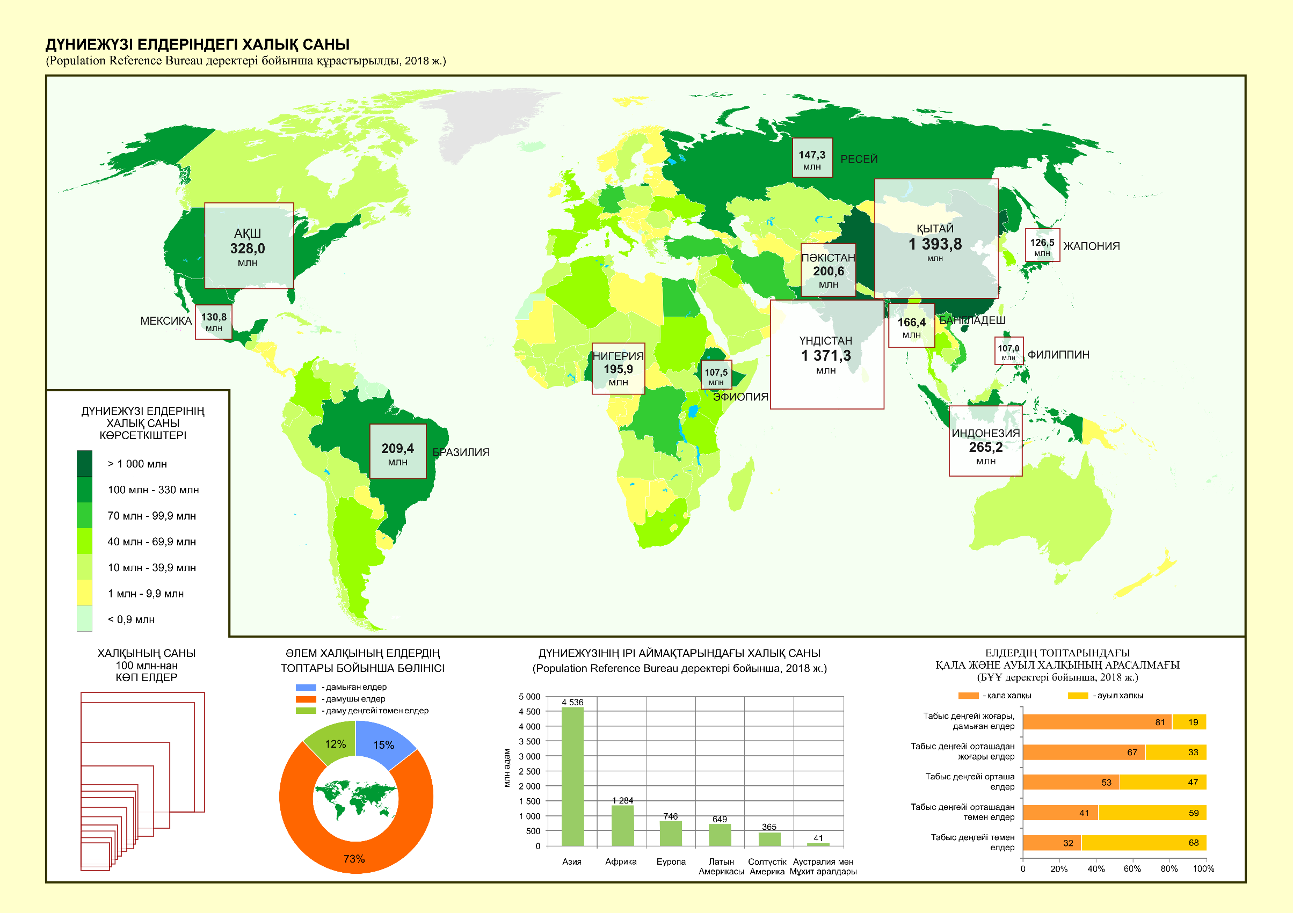

Slide 11
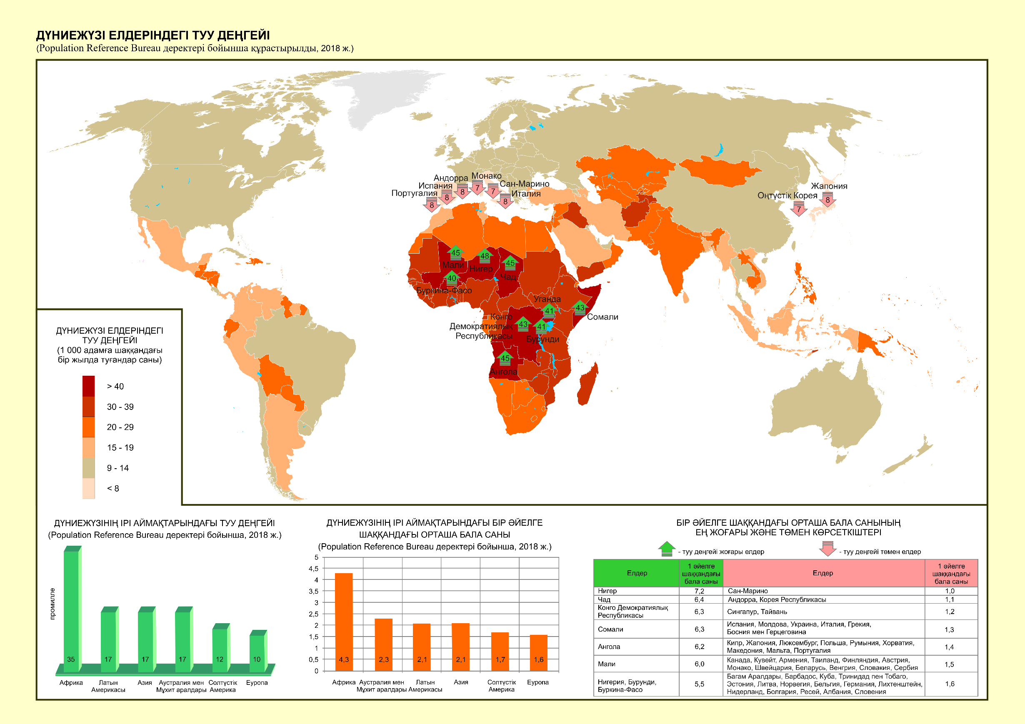

Slide 13
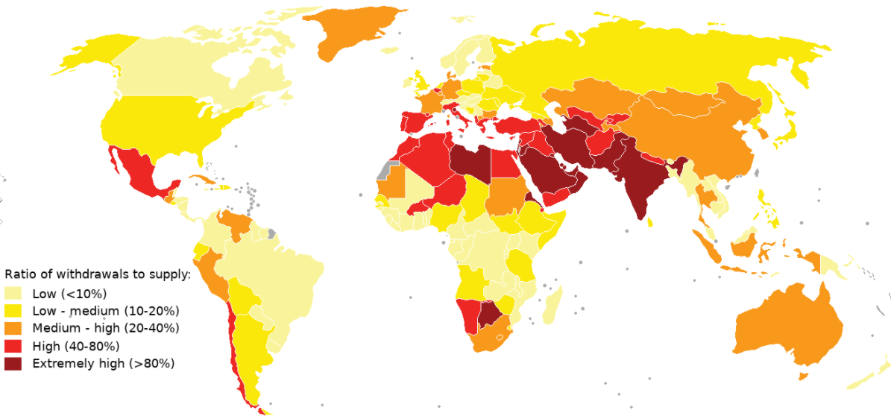
WRI деректері бойынша
Дүние жүзі елдеріндегі су ресурстарының тапшылығы (2019 жыл)

Slide 14
WRI деректері бойынша
2040-жылға қарай Дүние жүзі елдеріндегі су ресурстарының тапшылығы (болжам)

Slide 15
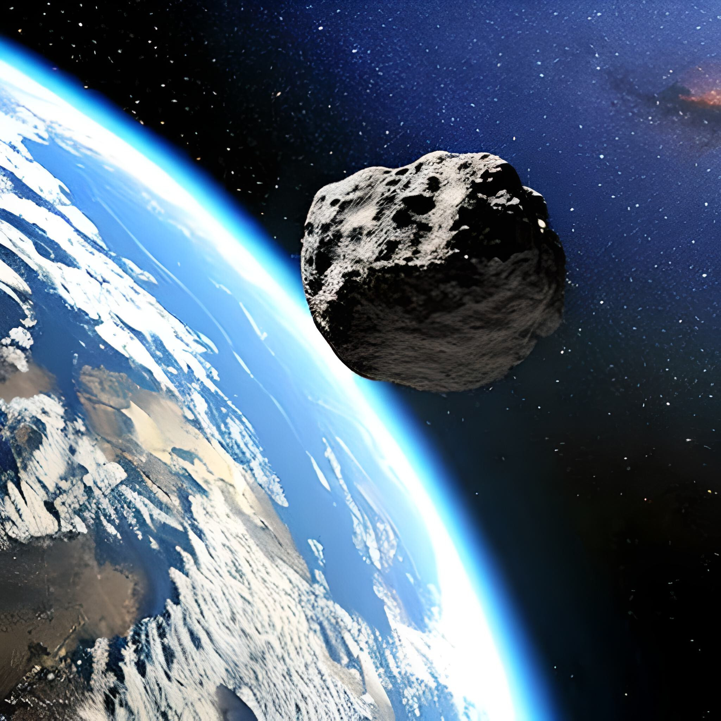
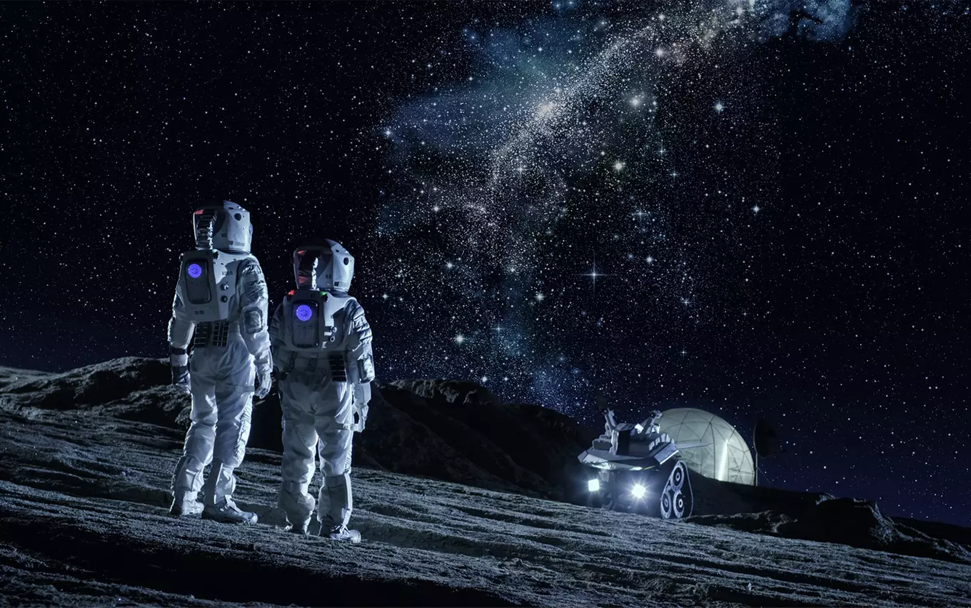
Қылмыс географиясы
Ғарыштық қауіптер
Киберқылмыс
Терроризм
Зорлық-зомбылық, ұйымдасқан қылмыстық топтар
Астероидтар
Ғарышты игеруден болатын қауіптер

Slide 16
Қорыта келе, жалпы ғаламдық проблемалардың туындауының бастауында әр-түрлі экологиялық факторлардың әсерін байқауға болады. Атап айтқанда, мысалы:
Шөлдену процесінің нәтижесінде әлем елдерінде азық-үлік тапшылығы орын алуда, ауыз суға қолжетімділіктің азаюы (су тапшылығы) көрініс беруде;
Атмосфераға әр-түрлі улы газдардың шамадан тыс шығарылуынан әлем елдерінде тыныс алу органдарымен, қан-тамыр жүйесінің ауруларымен ауыратын науқастар көбеюде;
Климаттың жылынуы салдарынан мұздықтардың еруі, олардың көлемінің азаюы байқалуда;
Техногендік сипаттағы апаттардың орын алуы үлкен экономикалық ауыртпашылықтарға жол ашуда және халықтардың әлеуметтік қайшылықтарына негіз болуда және т.б.

